Slide 1
Bases Neurais da Neuroplasticidade I
“O Neurôniocentrismo”

Slide 2
Sumário
Breve histórico da teoria neuronal;
Neurônios: a unidade básica do sistema nervoso.
Formas de neuroplasticidade

Slide 3
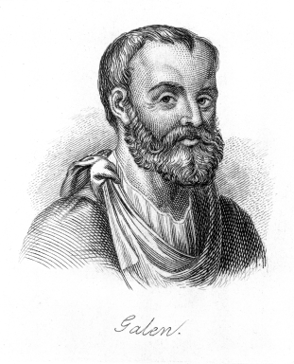
O cérebro: o guardião do pneuma animalis, o centro da percepção sensorial e dos movimentos.

Slide 4
O sistema nervoso é formado por Neurônios

Slide 5
A partir da doutrina neuronal surgiram vários conceitos...

Slide 6
O cérebro é formado pela unidade funcional Neurônio.
Espinhos Dendríticos
Dendritos apicais
Pericária
Corpo celular
1)16 tipos diferentes de neurônios
2)oitenta e seis bilhões de neurônios,
3) dezesseis bilhões apenas no córtex cerebral.
Neurônio Pré-sináptico
Núcleo
Hilo
Dendritos basais
Segmento inicial
Nódulo de Ranvier
Axônio
Bainha de mielina
Terminais pré-sinápticos
Neurônios Pós-sinápticos

Slide 7
Toda a informação é transmitida através dos neurônios em espaços denominados sinapses via neurotransmissores. Formadas por um neurônio pré-sináptico e um pós sináptico Essa sempre será a direção da comunicação. Os neurônios podem ser excitatórios ou inibitórios. Na comunicação, sempre serão do mesmo tipo Eles só podem liberar um e sempre o mesmo tipo de neurotransmissores
Impulso nervoso
Pré-sinapse
Pós-sinapse

Slide 8
O número de neurônios se torna fixo após o Nascimento. Não há regeração no tecido nervosa.

Slide 9
Como assim escultor do próprio cérebro?

Slide 10
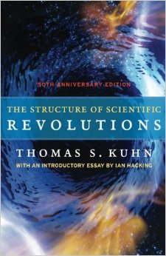
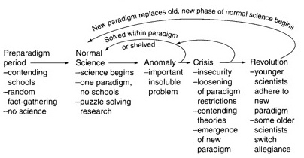
Kuhn’s model of scientific revolutions
"development-by-accumulation“ vs “discovery of "anomalies" that leads to new paradigms
Kuhn, 1970

Slide 11
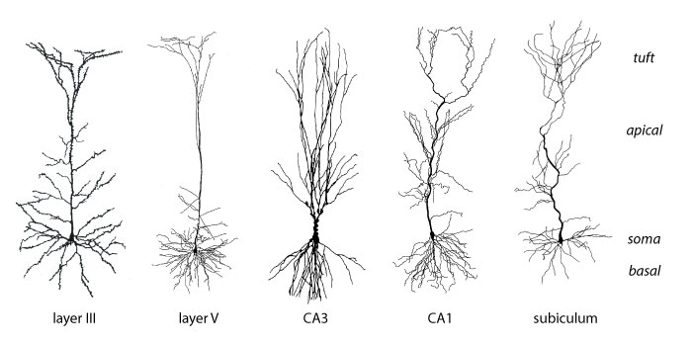
Estudando a neuroplasticidade: remodelamento dendritico
Golgi e Kölliker : espinhos eram apenas artefatos da técnica
Cajal, SR. Consideraciones generales sobre la morfologia de la célula nerviosa. (1894 )La Veterinaria Española. 37: 257-291.

Slide 12
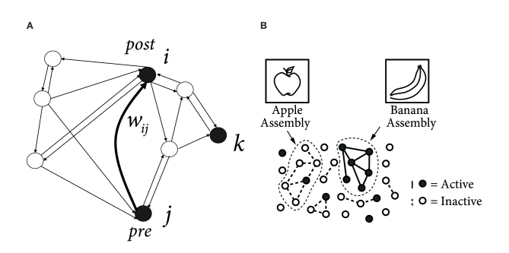
Teoria Hebbiana
“Neurônios que disparam juntos, permanecem conectados”.
https://www.youtube.com/watch?v=ZbwFq0M802g

Slide 13
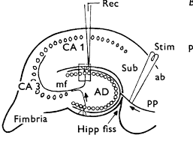
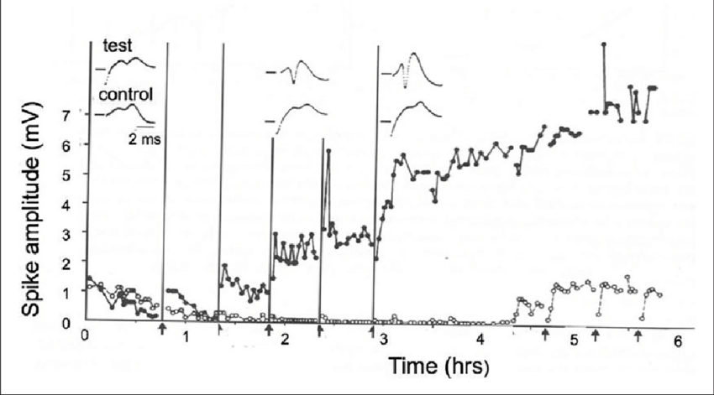
Potenciação de Longo Prazo
Nicoll, 2017 Neuron

Slide 14
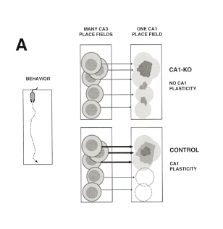
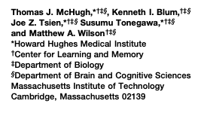
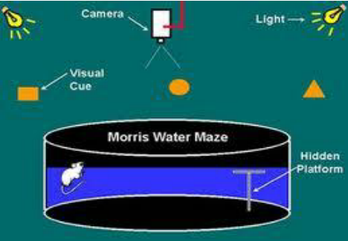
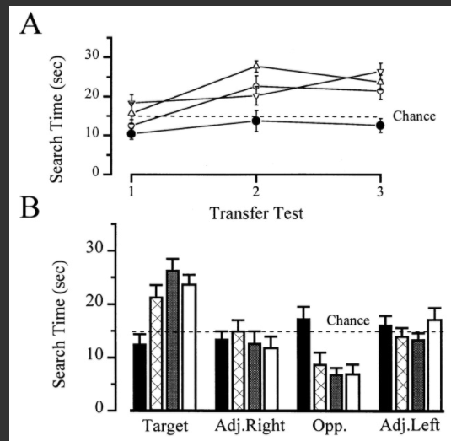
https://www.youtube.com/watch?v=vso9jgfpI_c

Slide 15
Adicionando novos neurônios

Slide 16
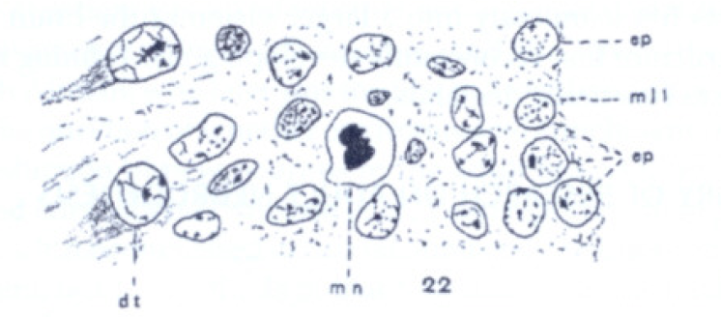
Neurogênese adulta: perspectiva histórica
1912: Ezra Allen
Descrição de células em divisão nas paredes laterais dos ventrículos laterais de ratos com 120 dias de idade.
1913: plasticidade do SNC
“Infelizmente, nenhuma das técnicas existentes são capazes de distinguir uma neuróglia de um pequeno neurônio em fase mitótica.” Cajal
1950: timidina triciada
Smart , I. J. Comp. Neurology, 1961

Slide 17
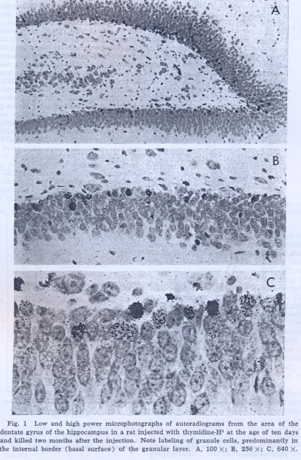
Neurogênese adulta: perspectiva histórica
1962 : “Are New Neurons Formed in the Brains of AduIt Mammals?” Altman, J. Science, 1962
1965 : “Autoradiographic and histological evidence of postnatal hippocampal neurogenesis in rats.” Altman and Das. J. Comp. Neur., 1965

Slide 18
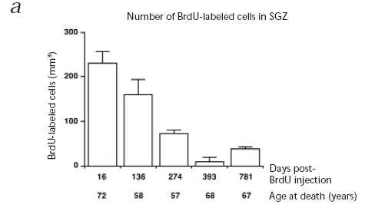
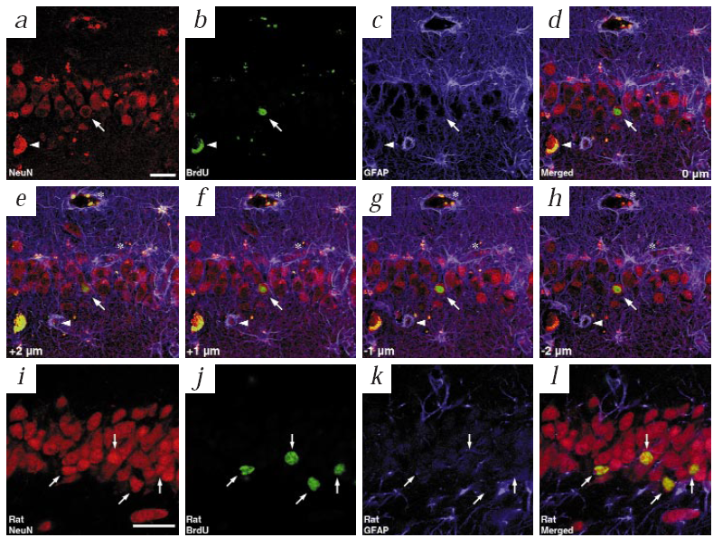
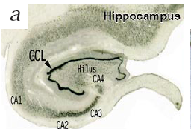
Neurogênese adulta : perspectiva histórica
Início da década de 90: introdução do BrdU + marcadores celulares específicos
1998: neurogênese em humanos
Ericksson, P et al. Nature Neuroscience, 1998

Slide 19
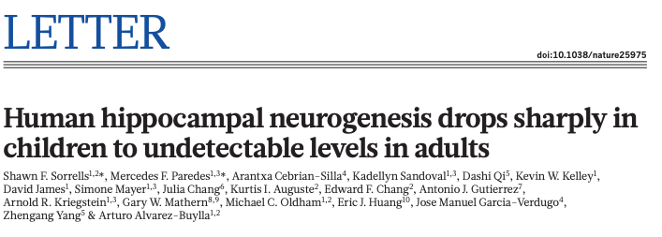

Slide 20
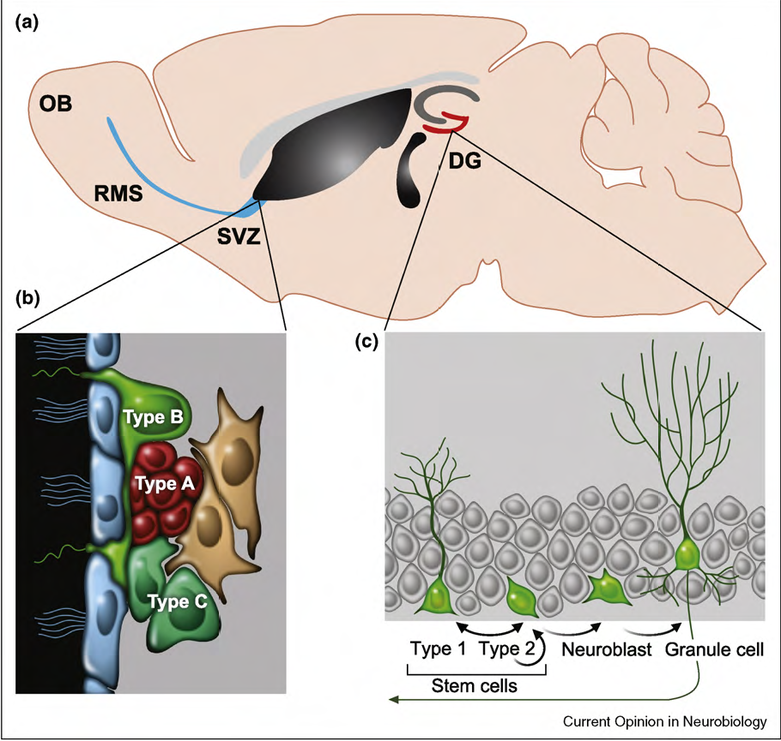
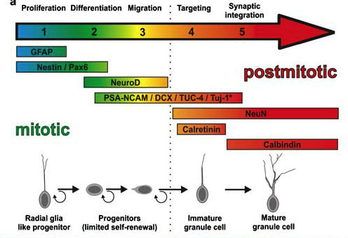
Estudando a neuroplasticidade: a neurogêse hipocampal adulta
Hippocampus
Lateral Ventricles
Suh et al. Ann. Review, 2009
Mu et al. Curr. Opinion in Neurology., 2010

Slide 21
Há muitas outras formas de neuroplasticidade...

Slide 22
Dialogo di Galileo Galilei sopra i due Massimi Sistemi del Mondo Tolemaico e Copernicano
Dúvidas?
Muitas?!

